Slide 2
基本的神經網路架構
02
從頭說起

Slide 3
神經網路是 AI 的重要技術
神經網路的學習原理
神經網路的三大天王
圖像識別天王：卷積神經網路
有記憶的迴歸神經網路

Slide 4
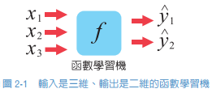
神經網路是 AI 的重要技術
最近人工智慧的熱潮，神經網路可說是重大關鍵之一 、這一章要學習神經網路的三大基本架構和原理，現在許許多多的神經網路類型，基本上都是由這三大架構產生的 –標準NN，CNN，RNN
函數學習機-回歸分析或是神經網路
人工神經網路（Artificial Neural Networks，簡稱 ANN）
源自於生物神經網路，希望透過模仿生物神經網路的運作方式，讓電腦具備學習及記憶的能力，對新舊事物產生連結，進而做出推理判斷並解決問題

Slide 5
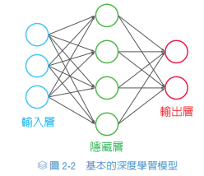
基本的深度學習模型
最基本的模型中有三個階級，分別是輸入層、隱藏層及輸出層（如圖 2-2）
輸入層 -輸入層為接受刺激的神經元，就像神經系統中的受器一樣，不同的輸入會觸發不同的神經元，受到刺激的神經元會將訊息往後傳遞下去。
隱藏層 -隱藏層夾在輸入層與輸出層中間，不跟外部有直接的接觸，就像生物的中樞神經系統一般，主要的功能是對所接收到的資料進行處理。一般來說，這個階段會對資料進行某些形式的轉換，並整理所得到的資料訊息，再將得到的結果往後傳遞。
輸出層 -輸出層中的神經元像是神經系統的動器(Acuator)，在接收到傳遞的訊息後特定的神經元會做出反應，其中反應訊號最強的神經元代表的項目就是這些資料辨識得到的結果。

Slide 6
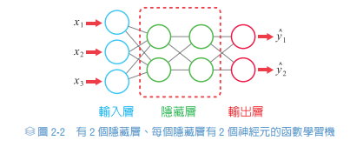
全連結神經網路（fully connected neural network）
就是每一層和下一層是完全連結的，也就是說，某一層的一個神經元都會和下一層每一個神經元相連
全連結神經網路-是一種傳統的神經網路，所以也稱為標準神經網路，或直接用神經網路（neural network）的英文縮寫，稱為 NN

Slide 7
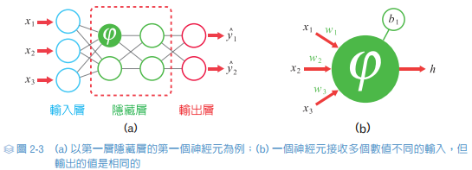
前饋神經網路（Feedforward Neural Network）
通常，神經網路接收到一筆輸入時，會由輸入層開始，一層一層地傳遞下去，這樣的神經網路稱為前饋神經網路（Feedforward Neural Network）。每個神經元的動作基本上都是一樣的，因此才會說只要決定有幾個隱藏層、每一層有幾個神經元就決定了神經網路的架構，換句話說，也就是我們的「神經網路函數學習機」建好了！

Slide 8
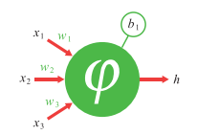
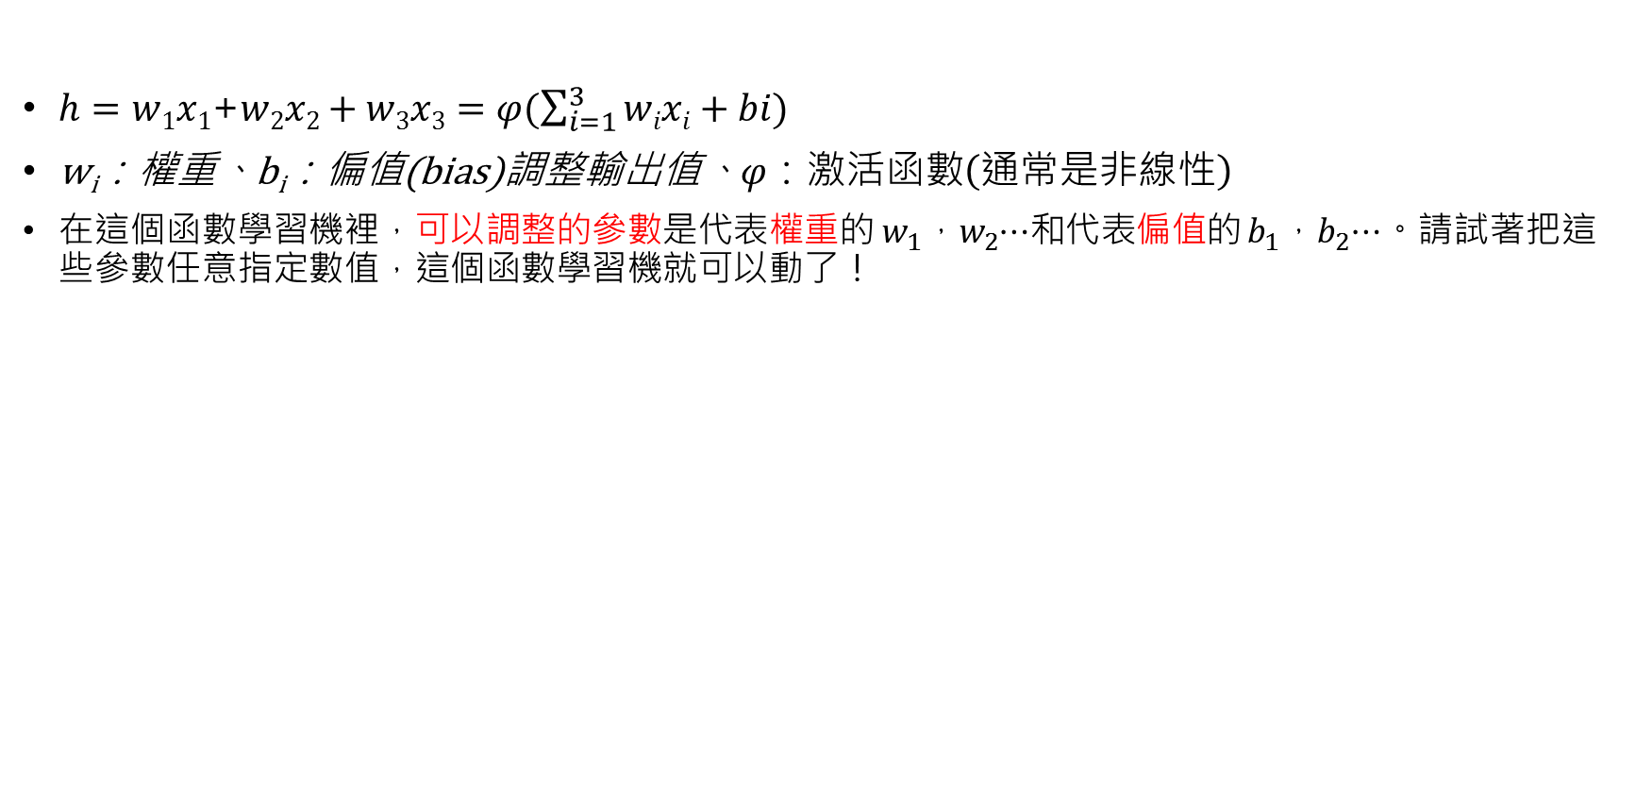
每個神經元計算模式都一樣
$h=w1x1$+$w2x2+w3x3=φ(\sum_{i=1}^{3}{wixi+bi)}$
w_{i}：權重、b_{i}：偏值(bias)調整輸出值、$φ：激活函數\left(通常是非線性\right)$
在這個函數學習機裡，可以調整的參數是代表權重的 $w_{1}，w_{2}$⋯和代表偏值的 $b_{1}，b_{2}$⋯。請試著把這些參數任意指定數值，這個函數學習機就可以動了！

Slide 9
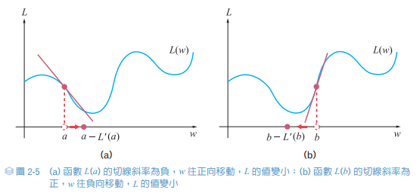

神經網路的學習原理
我們的神經網路函數學習機輸出的答案和正確答案的差距，可以用一個損失函數（loss function）來計算，我們以 L 來代表 ，損失函數 L 的變數是可以調整的參數，在神經網路中就是權重和偏值。我們的任務就是要找到一組參數，使得 L 的值最小，也就是誤差最小。$w→w−rL^{′}\left(w\right)，r學習速率(learning rate)$

Slide 10
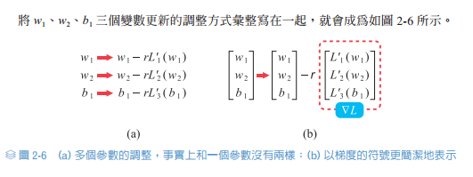
梯度下降法（gradient descent）
損失函數 L 移動的方向跟梯度的方向相反，因此，如果要讓損失函 L 最小，就要往梯度的反方向走，這種方式就叫做梯度下降法（gradient descent）。由於神經網路調整參數的順序是從後面一層層往前調，所以這種學習法又被稱為反向傳播法（backpropagation）。

Slide 11
神經網路的三大天王
神經網路最重要的模式只有三種，我們姑且稱為神經網路的三大天王，這三大天王就是之前介紹過的標準 NN（全連結神經網路），以及接下來要介紹的 CNN 和 RNN。
不管哪一種神經網路，都是由輸入層、隱藏層、輸出層組成。我們常聽到的深度學習（deep learning），是指隱藏層層數比較多的神經網路，但是隱藏層要多到幾層才能叫深度學習，其實沒有統一的標準，通常隱藏層在三層或三層以上的神經網路，就稱為深度學習。
三大天王中的神經網路各有特色，通常是依它們的特長決定選用哪一種架構。但這不是絕對的。混用不同型式的神經網路也很常見，尤其是標準神經網路，常和別的神經網路一起搭配使用。

Slide 12
神經網路的三大模式
標準神經網路 NN（Neural Network）
又稱為全連結神經網路。這是最常見的神經網路，可以說是神經網路的萬用工具。不過，也因為太萬用，在某些應用上的表現就不如其他神經網路出色，但它也是最常搭配其他神經網路的模式。
卷積神經網路 CNN（Convolutional Neural Network）
如果輸入是照片或影片，CNN 是最合適用來處理的神經網路。待會介紹這個圖形辨識天王及操作圖形辨識互動範例，在第三章則會有更深入的探討。
遞歸神經網路 RNN（Recurrent Neural Network）
神經網路一般來說不會記得上次的輸入是什麼，如果需要「有記憶」的神經網路，就會用到 RNN。

Slide 13
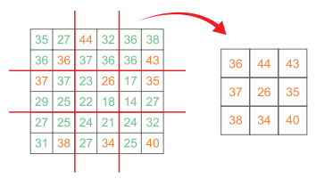
圖像識別天王：卷積神經網路
卷積神經網路（CNN）可以說是圖像識別的天王。CNN 現在的樣子和訓練方式，主要是由楊立昆（Yang LeCun）奠定下的基礎，所以也有人稱他為 CNN 之父。
CNN 通常包括兩個特別形式的層，一為卷積層（convolution layer），一為池化層（pooling layer），運作方式都和標準全連結神經網路不太一樣。
卷積層
卷積層可說是 CNN 最重要的核心。當我們在看一張照片時，通常會大約看到每一區塊有什麼，然後在腦海裡呈現出來，因此，讓機器判讀照片時，或許可以設計一些過濾器（filter）去看照片中的某些特徵。我們可以設定每一個過濾器去檢查不同的特徵，例如在區塊中是否出現直線。過濾器會掃描整張照片或圖片，然後把這張圖片各處的這個特徵（例如有沒有直線）的強度記錄在它自己的記分板上（feature map）。通常我們會使用好幾個過濾器，把不同特徵的強度分別紀錄下來。
池化層
記分板（feature map）上記錄的是每一個點附近區域的某個特徵，似乎不必真的把每個點都記下來，以「直線」特徵來說，也不可能只由一個點就決定了。所以，我們可以把範圍擴大一點，把記分板規劃成好幾個「選區」，在每一個選區裡選出該池最大的數字，當作代表這個區域某個特徵的強度。

Slide 14

完整的 CNN 的架構範例
我們可以做好幾次的卷積、池化、卷積、池化，甚至也可以只卷積不池化。CNN 最後常會接上一層或更多層的全連結層，再做最後輸出。如圖 2-10。

Slide 15
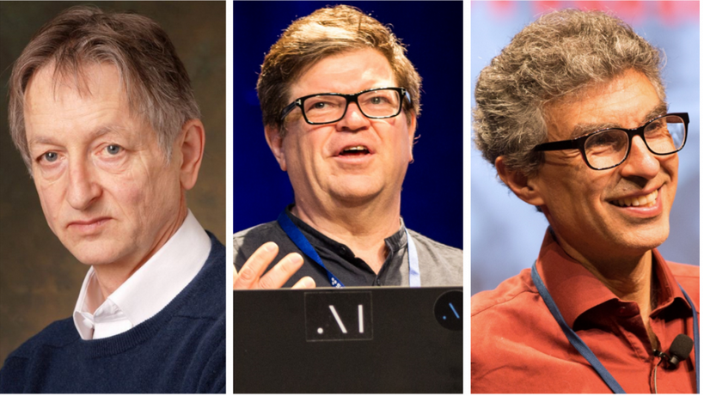
【2019 年圖靈獎】最偉大人工智慧三巨頭
辛頓（Geoffrey Hinton）
Google
勒昆（Yann LeCun）
Facebook
班吉歐（Yoshua Bengio）
IBM

Slide 16
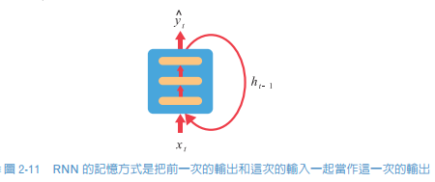

有記憶的迴歸神經網路
遞歸神經網路（RNN）最特別的是，它是一種「有記憶的」神經網路。它會把每一次輸入所產生的狀態都記錄一些結果，儲存在暫存的記憶空間裡，稱為隱藏狀態（hidden state），再跟著下一次的輸入一起輸出。如圖 2-11，第 t 次時，來自輸入層的輸入為x_{t}，但此處還有來自前一次（即第 t-1 次）的狀態 h_{t-1} 會跟這一次輸入 x_{t} 之後產生的狀態結合，再輸出$\hat{y_{t}}$ 的結果。

Slide 17
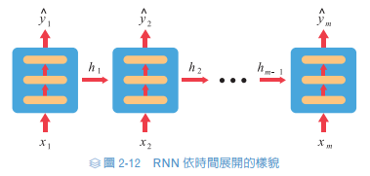
RNN 依時間展開的樣貌
我們將圖 2-11 以展開的形式來表示，如圖 2-12 所示。第 1 次的輸入為 x₁，產生狀態 h₁，輸出 ；第 2 次的輸入為 x₂，並加以考慮第 1 次的隱藏狀態 h₁，產生狀態 h₂，再輸出 ，依此類推。前一次輸入所產生的狀態，會透過隱藏狀態傳過來，所以每次的輸入，其實都考慮了前面發生過的事情。
RNN 非常適合和時間有關或是需要參考前後文等的應用。

Slide 18
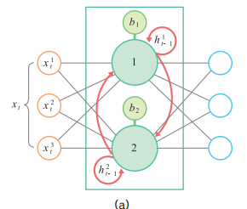
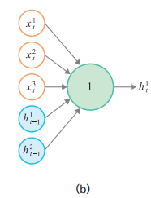
RNN 的神經元和之前介紹過的 NN 神經元 之比較
(a)RNN 層的輸出會當成下次輸入，而且也會傳給同一層的「鄰居」
(b) 本例中，一個 RNN 層的神經元會接受本來的 3 個輸入，加上 2 個 RNN 層上次的輸出，就會有 5 個輸入

Slide 19
RNN 還有很多應用，列舉了幾個主題如下
一段影片，用 RNN 以文字描述發生什麼事情
畫一半的圖，讓神經網路完成它
用 RNN 做翻譯機
起個頭，讓 RNN 幫我們寫一首詩

Slide 20
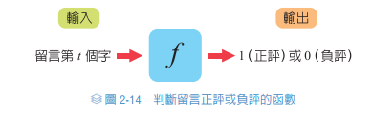
在Facebook粉絲專頁上的留言，我想分辨這是正評還是負評
我們有幾個好朋友在 Facebook 建了一個粉絲專頁，但是粉專上常常有些不理性的留言，看了很容易影響心情，所以我們希望做到「輸入一則留言，分辨它是正評還是負評」。
如圖 2-14，假設有一則留言，我們把第 t 個字記為 x_{t}，全部留言就是 { x₁, x₂,⋯,x_{t},⋯, x_{N} }。RNN 每讀入一個字，就會預測它是正評還是負評，但我們可以忽略前面的輸出，因為還沒看完這則留言的全部，所以等到輸入最後一個字 x_{N} 時，RNN 到此已看完這則留言的全部了，我們就會用最後的輸出結果當作正評或負評的結論。

Slide 21
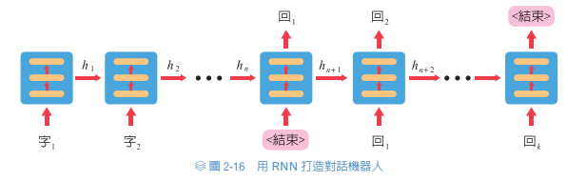
一個可以陪我聊天的對話機器人
如圖 2-16，假設我們自己說的話（亦即輸入）以 { 字 1, 字 2, ..., 字 n } 來表示，對話機器人的回覆（亦即輸出）是 { 回 1, 回 2, ... 回 n }。一開始，對話機器人先「聽」我們說話，也會記錄一些東西（即 h₁, h₂, ⋯, h_{n}），此時先忽略輸出。等我們話說完了，對話機器人才依我們說話所得到的結果預測要回覆的第一個字，接著再把回覆的第一個字當輸入，預測下一個要回覆的字。以此類推，對話機器人就會回覆我們的話了！

Slide 22
本章小結
本章介紹了神經網路的三大架構，包括標準神經網路 (NN)，還有卷積神經網路（CNN）和遞歸神經網路（RNN）。只要記得所有神經網路基本上都是由這三大架構組合而成，可以說就掌握了神經網路的核心。在後面的章節會有更多詳細的介紹，說明神經網路如何應用到各種有趣的問題上。

